Slide 1
НАСТОЯЩЕЕ ВРЕМЯ ГЛАГОЛОВ (глаголы второго спряжения)
Урок 2

Slide 2
ПРАВИЛО 1:
К глаго́лам второ́го спряже́ния отно́сятся все глаго́лы на -ить: по́мнить, дружи́ть.
Но односло́жные глаго́лы на -ить отно́сятся к пе́рвому спряже́нию: пить, лить, бить и др.

Slide 3
ПРАВИЛО 2:
К глаго́лам второ́го спряже́ния отно́сятся глаго́лы не на -ить, кото́рые име́ют ударе́ние на оконча́ниях -и́шь, -и́т, -и́м, -и́те, -а́т (-я́т): горе́ть – горю́, гори́шь, гори́т, гори́м, гори́те, горя́т; лежа́ть – лежу́, лежи́шь, лежи́т, лежи́м, лежи́те, лежа́т.

Slide 4
ПРАВИЛО 3:
К глаго́лам второ́го спряже́ния отно́сятся сле́дующие глаго́лы:
Слы́шать – слы́шу, слы́шишь, слы́шит, слы́шим, слы́шите, слы́шат
Дыша́ть – дышу́, ды́шишь, ды́шит, ды́шим, ды́шите, ды́шат
Держа́ть – держу́, де́ржишь, де́ржит, де́ржим, де́ржите, де́ржат
Гнать – гоню́, го́нишь, го́нит, го́ним, го́ните, го́нят
Смотре́ть – смотрю́, смо́тришь, смо́трит, смо́трим, смо́трите, смо́трят
Ви́деть (д - ж), ви́жу, ви́дишь, ви́дит, ви́дим, ви́дите, ви́дят
Ненави́деть (д - ж) ненави́жу, ненави́дишь, ненави́дит, ненави́дим, ненави́дите, ненави́дят
Зави́сеть (с - ш) зави́шу, зави́сишь, зави́сит, зави́сим, зави́сите, зави́сят
Оби́деть (д - ж) оби́жу, оби́дишь, оби́дит, оби́дим, оби́дите, оби́дят
Терпе́ть (п - пл) терплю́, те́рпишь, те́рпит, те́рпим, те́рпите, те́рпят
Верте́ть (т - ч), верчу́, ве́ртишь, ве́ртит, ве́ртим, ве́ртите, ве́ртят

Slide 5
ПРАВИЛО 4:
При спряже́нии не́которых глаго́лов второ́го спряже́ния в 1-м лице́ происхо́дит чередова́ние коне́чных согла́сных осно́вы, наприме́р: т – ч (верте́ть - верчу́), д – ж (ви́деть - ви́жу), с – ш (зави́сеть - зави́шу), п – пл (терпе́ть - терплю́).

Slide 6
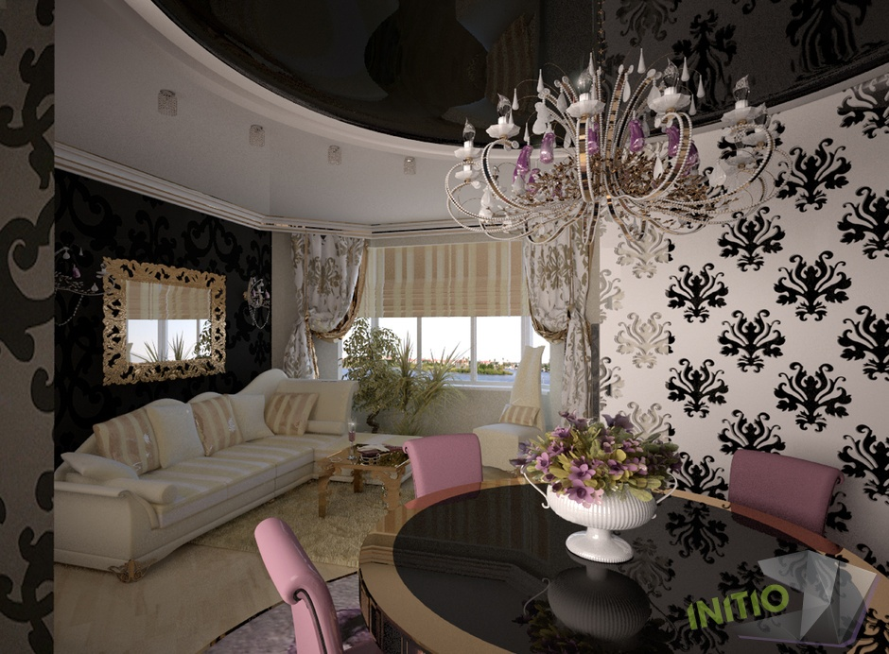
КВАРТИРА (ТЕКСТ)
У нас трёхко́́мнатная кварти́ра. Все ко́мнаты о́чень све́тлые. Осо́бенно мне нра́вится столо́вая. На́ша столо́вая больша́я. В це́нтре стои́т кру́глый стол, спра́ва серва́нт, сле́ва дива́н, ту́мбочка, на ту́мбочке - телеви́зор. У окна́ стои́т журна́льный сто́лик, ря́дом два кре́сла. На стене́ виси́т карти́на. Ве́чером в столо́вой мы смо́трим телеви́зор. Мать и оте́ц сидя́т обы́чно на дива́не, а ба́бушка – в кре́сле.
Моя́ ко́мната ма́ленькая. Там стои́т пи́сьменный стол, крова́ть, шкаф, ту́мбочка. На стене́ виси́т зе́ркало и ка́рта. На столе́ стоя́т ла́мпа, компью́тер, лежа́т карандаши́, ру́чки, кни́ги, бума́га.
За окно́м парк. Я люблю́ сиде́ть у окна́ и смотре́ть в парк.

Slide 7
Задание 1
Произнеси́те пра́вильно:
(Безударное [о] как [а]):
Осо́бенно, столо́вая, больша́я, стои́т, ту́мбочка, телеви́зор, у окна́, ря́дом, ве́чером, обы́чно, моя́, крова́ть, зе́ркало, на столе́, за окно́м.
(Безударное [’э] как [и^{э}]):
Серва́нт, телеви́зор, на стене́, семья́, ма́ленькая, лежа́т.
(Твердое [ц]):
центр

Slide 8
СЛОВА-АНТОНИМЫ
большо́й ↔ ма́ленький
сле́ва ↔ спра́ва

Slide 9
ПО-РУ́ССКИ ГОВОРЯ́Т ТАК:
Мне нравится
Я люблю
Мне нра́вится э́тот журна́л.
Мне нра́вится э́та кни́га.
Мне нра́вится э́то кре́сло.
Я люблю́ чита́ть.
Я люблю́ писа́ть.
Я люблю́ переводи́ть.

Slide 10
СИНОНИМЫ
Мне нра́вится ≈ я люблю́
Трёхко́мнатная кварти́ра ≈ кварти́ра из трёх ко́мнат

Slide 11
Задание 2
Укажи́те однокоренны́е слова́.
Пи́сьменный, …
Найди́те в те́ксте слова́, кото́рые отвеча́ют на вопро́сы кто? что?
Образе́ц. Кто? – Мы, … Что? – Комната, … .

Slide 12
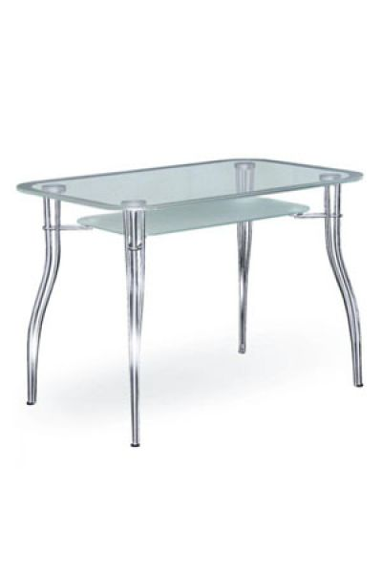
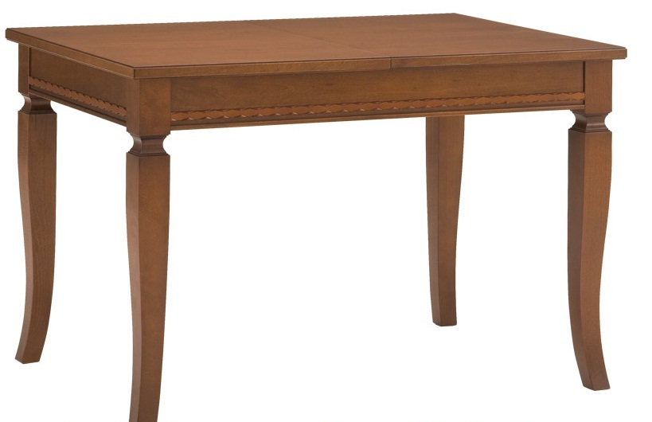
СУФФИКС -ИК
СТОЛ
СТОЛИК

Slide 13
Задание 3
Су́ффикс -ик име́ет уменьши́тельное и ласка́тельное значе́ние. Образу́йте от существи́тельных при по́мощи э́того су́ффикса но́вые существи́тельные.
Стол – сто́лик, дом – до́мик, двор - … , каранда́ш - … , кора́бль - … , куст - … , лист - … , мяч - … , нос - … , рот - … , слова́рь - … .

Slide 14
Задание 4
Образу́йте от существи́тельных при по́мощи су́ффикса -н- прилага́тельные. Прилага́тельные согласу́йте с существи́тельными из ско́бок.
а) журна́л (сто́лик) – журна́льный сто́лик, футбо́л (кома́нда), шко́ла (слова́рик);
б) авто́бус (остано́вка) – авто́бусная остано́вка, трамва́й (остано́вка), райо́н (поликли́ника), чай (посу́да).

Slide 15
Задание 5
Спиши́те. Употреби́те слова́ из ско́бок.
1. У нас (двухко́мнатный) кварти́ра. 2. Все ко́мнаты (све́тлый). 3. (Мой) ко́мната (большо́й). 4. Я люблю́ сиде́ть в (кре́сло) и смотре́ть телеви́зор.
Прочита́йте ещё раз текст (слайд №6) и отве́тьте на вопро́сы:
Что стои́т в столо́вой?
Что стои́т в ма́ленькой ко́мнате?

Slide 16
УПРАЖНЕНИЕ 1
Прочита́йте, перепиши́те и вы́учите диало́г.
РАЗГОВОР
- Здра́вствуйте, Фёдор Миха́йлович, к Вам мо́жно?
- Пожа́луйста, Пётр Ива́нович, проходи́те. Раздева́йтесь.
- Прости́те, я то́лько на одну́ мину́ту. Вы получа́ете журна́л «Но́вое вре́мя»?
- Да, получа́ю.
- Да́йте мне, пожа́луйста, после́дний но́мер. Говоря́т, там есть интере́сная статья́ о космона́втах.
- Пожа́луйста, вот э́тот журна́л.
1. Вы пришли́ в го́сти. Что на́до сказа́ть хозя́евам?
2. К вам пришли́ го́сти. Что на́до сказа́ть тем, кто пришёл?

Slide 17
СЛОВА-АНТОНИМЫ
после́дний ↔ пе́рвый

Slide 18
УПРАЖНЕНИЕ 2
Вме́сто то́чек употреби́те глаго́лы учи́ть, ходи́ть в фо́рме настоя́щего вре́мени.
Я … стихи́. Вы … стихи́? Он … стихи́. Ты … стихи́? Мы … стихи́. Они́ … стихи́. | Он … в кино́. Мы … в кино́. Я … в кино́. Вы … в кино́? Ты … в кино́? Они́ … в кино́.

Slide 19
УПРАЖНЕНИЕ 3
Вме́сто то́чек употреби́те глаго́лы люби́ть, по́мнить в фо́рме настоя́щего вре́мени.
Я … чита́ть. Ты … чита́ть? Они́ … чита́ть. Мы … чита́ть. Вы … чита́ть? Она́ … чита́ть. | Они́ …. э́ти слова́. Ты … э́ти слова́? Она́ … э́ти слова́. Я … э́ти слова́. Вы … э́ти слова́? Мы … э́ти слова́.

Slide 20
УПРАЖНЕНИЕ 4
Да́йте отве́ты. В отве́тах употреби́те слова́ из ско́бок.
1. Что ты де́лаешь? (гото́вить обе́д) 2. Что де́лает э́тот мужчи́на? (коси́ть траву́) 3. Что де́лает э́та же́нщина? (звони́ть по телефо́ну) 4. Что де́лают э́ти де́ти? (учи́ть стихи́)

Slide 21
УПРАЖНЕНИЕ 5
Поста́вьте вопро́сы к глаго́лам.
Образе́ц. Я гото́влю обе́д. – Что ты де́лаешь?
Мы гото́вим обе́д – Что вы де́лаете?
1. Я гото́влю за́втрак. 2. Он у́чится в те́хникуме. 3. Пётр звони́т по телефо́ну. 4. Мы ко́сим траву́. 5. Они́ пи́лят дрова́.

Slide 22
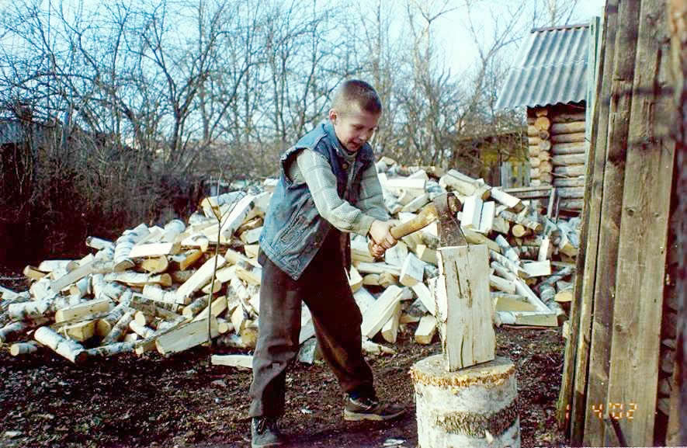
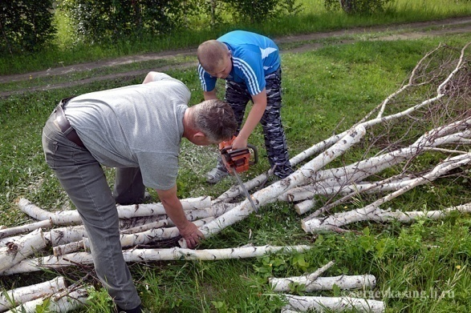
Соста́вьте и запиши́те предложе́ния
Что де́лает э́тот ма́льчик?
Что де́лают оте́ц и сын?

Slide 23
Соста́вьте и запиши́те предложе́ние Что де́лает э́та де́вушка?

Slide 24
УПРАЖНЕНИЕ 6
Да́йте отве́ты. В отве́тах употреби́те глаго́л дежу́рить.
1. Что вы де́́лаете вечером? 2. Что де́лает ве́чером Ю́ля? 3. Что де́лают ве́чером Ви́ктор и Бори́с?

Slide 25
УПРАЖНЕНИЕ 7
Соста́вьте и запиши́те предложе́ния с глаго́лами вари́ть, пили́ть, держа́ть, крича́ть, ви́деть, горе́ть в фо́рме настоя́щего вре́мени.
Образе́ц. Сейча́с моя́ ма́ма ва́рит суп.

Slide 26
УПРАЖНЕНИЕ 8
Вме́́сто то́чек напиши́те ну́жный глаго́л в фо́рме настоя́щего вре́мени.
Слова́ для вста́вки: е́хать, по́мнить, нра́виться, говори́ть, спра́шивать, занима́ться.
Образе́ц. Они́ мно́го … . – Они́ мно́го занима́ются.
1. Уча́щиеся … ка́ждый день. 2. Они́ … на стадио́н. 3. Вы … э́тот текст? 4. Учи́тель … дете́й. 5. Ты … по-ру́сски? 6. Мне … э́та статья́.

Slide 27
УПРАЖНЕНИЕ 9
Спиши́те. Поста́вьте ударе́ние. Перескажи́те.
ДОМА ИЛИ В ГОСТЯХ?
Один известный профессор сидит в гостях. Уже поздно, а он не идёт домой. Профессор что-то весело говорит, смеётся. Потом тихо спрашивает жену:
- Не пора ли спать? Но где положить гостей? Где взять подушки и одеяла для всех?
Жена также тихо отвечает:
- Мой дорогой, а почему ты не хочешь спать дома? Ведь сегодня не у нас гости, а мы сами в гостях.

Slide 28
УПРАЖНЕНИЕ 10
Расскажи́те, кака́я у вас кварти́ра.
Ско́лько в кварти́ре ко́мнат?
Кака́я ме́бель стои́т в ва́шей ко́мнате?

Slide 29
Благодарю за внимание!
Желаю успехов в овладении русским языком!
Составила: Н.Н. Гордей

